Slide 1

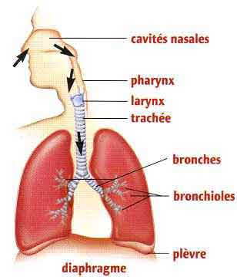
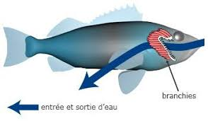
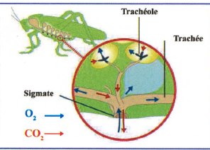
La respiration dans différent milieux
Prof. ADNANI Manal

Slide 2

Chapitre2: la respiration dans différent milieux
Introduction:
La respiration est l’une des fonctions qui caractérise l’être vivant.
Chaque être vivant, animal ou végétal, respire dans son milieu (aérien ou aquatique).

Slide 3
Questions:
-Comment respirent les être vivants dans le milieu aérien et aquatique? –Quels sont les organes qui les aident à respirer?

Slide 4
Respiration dans le milieu aérien
1) Respiration chez l’Homme
1) التنفس عند الإنسان
Activité1: Observer un camarade qui respire
En observant votre camarade respire, que remarquez vous?
-Le thorax du camarade s’élève et l’aire entre par son nez, c’est l’inspiration.
-Son thorax s’abaisse et l’air sort par son nez ou sa bouche, c’est l’expiration

Slide 5
L’inspiration et l’expiration sont des mouvements respiratoires de l’Homme.
الشهيق و الزفير هي حركات تنفسية عند الإنسان

Slide 6
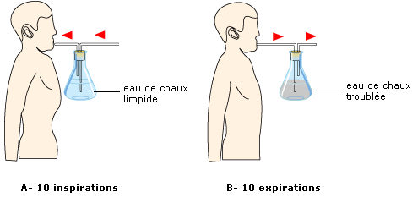
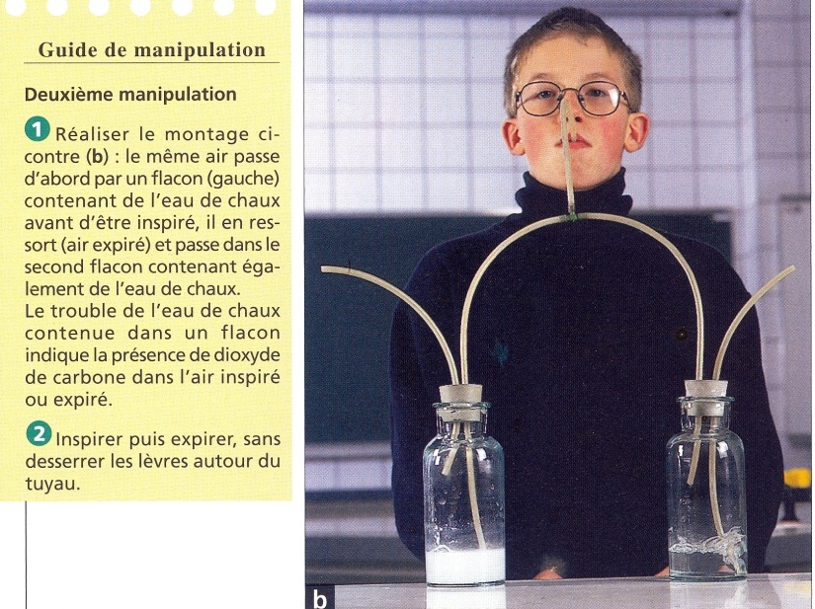

Mise en évidence de la présence de CO2 dans l’air expiré

Slide 7
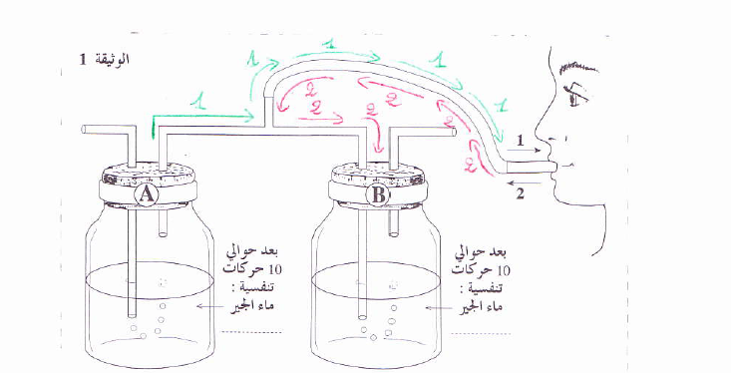
Après 10 inpirations:
Après 10 expirations:
Eau de chaux: Limpide
Eau de chaux: Troublée
صافي
تعكر
-Le gaz dioxyde de carbone (CO₂ ) trouble l’eau de chaux
-L’air expiré trouble l’eau de chaux donc il est riche en CO₂

Slide 8
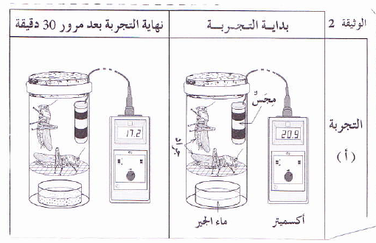
-L’air expiré par le criquet contient le CO_{2.}Donc le corps du criquet jette le CO₂
-Le criquet prend de l’O₂ de l’aire inspiré

Slide 9
Pourcentage du CO₂ dans 100 Litre
De l’air expiré | De l’aire inspiré
4% | 0,03% | Chez l’Homme
6% | 0,03% | Chez le criquet

Slide 10
Activité2:Comparaison de l’air inspiré et l’air expiré
نشاط2 مقارنة الهواء المستنشق و الهواء المطروح
-Observation des expériences (feuille de dessin)
conclusion
Le corps humain prend de l’oxygène (O2) de l’air inspiré et rejette le dioxyde de carbone (CO2) dans l’air expiré.
Ce sont des échanges gazeux respiratoire entre le corps humain et l’air .

Slide 11
2) Respiration chez les insectes: le criquet
2) التنفس عند الحشرات :الجرادة
L’abdomen du criquet se gonfle et se dégonfle régulièrement. Ce sont les mouvement respiratoires du criquet .
Donc il se passe des échanges gazeux respiratoires entre le corps du criquet et l’air

Slide 12
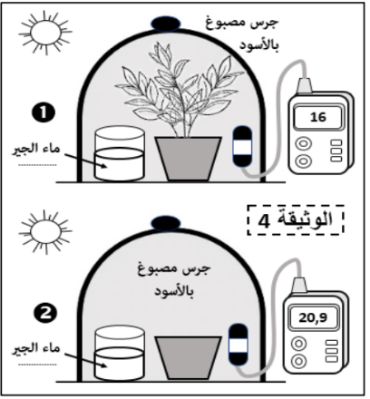
-La plante jette le CO2 dans l’air
-La plante absorbe de l’O2 de l’air
Donc il se passe des échanges gazeux respiratoires entre les plantes et l’air

Slide 13
3) Respiration chez les plantes aériennes
3) التنفس عند النباتات
Activité 3 : Observation des expériences 1 et 2 (feuille de dessin)
نشاط3 ملاحظة التجارب 1و 2 )ورقة الرسم(
Les plantes respirent en absence de la lumière, elles inspirent l’O2 et expirent le CO2
Remarque
En présence de la lumière les plantes prennent du CO2 et jettent l’O2 c’est : La photosynthèse التركيب الضوئي

Slide 14
Respiration dans le milieu aquatique
Activité 1 : Respiration chez le poisson
نشاط1 التنفس عند السمكة
Le poisson prend de l’O2 soluble dans l’eau et jette du CO2
Donc le poisson respire dans son milieu

Slide 15
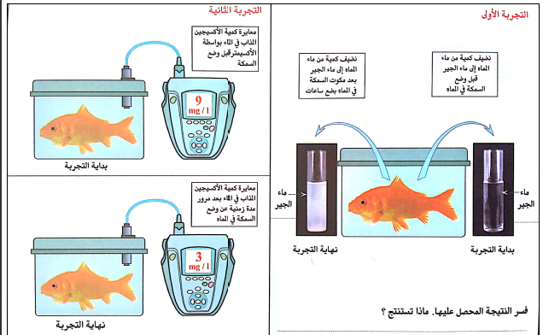
Troublée
Limpide

Slide 16
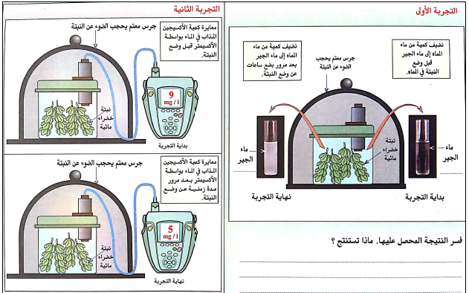

Slide 17
Conclusion
Tous les êtres vivants respirent quelque soit leur milieu.

Slide 18
Les organes respiratoire chez les êtres vivants
1) En milieu aérien
1) في الوسط الهوائي
Activité 1 Chez l’Homme عند الانسان
L’air inspiré qui entre par le nez va dans les organes respiratoires (voir feuille de dessin)
D’après les document 3,4 et 5 (feuille de dessin)
Déduire comment ce font les échanges gazeux entre le sang et l’alvéoles

Slide 19
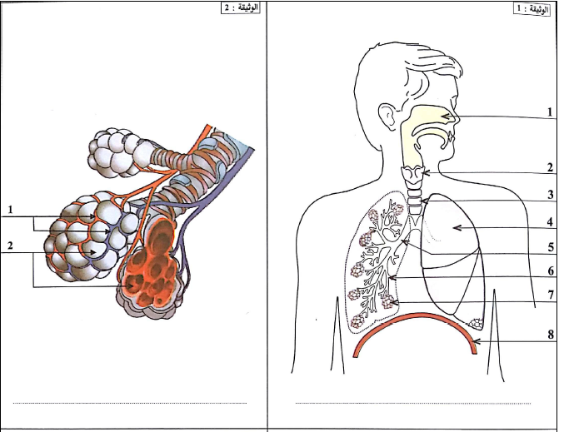
Nez
Pharynx
Trachée
Capillaire sanguin
Poumon
Alvéole
Branche
Branchiole
Alvéole
Diaphragme
Un sac Alvéolaire pulmonaire
L’appareil respiratoire chez l’homme
حويصلة رئوية
الجهاز التنفسي عند الانسان

Slide 20
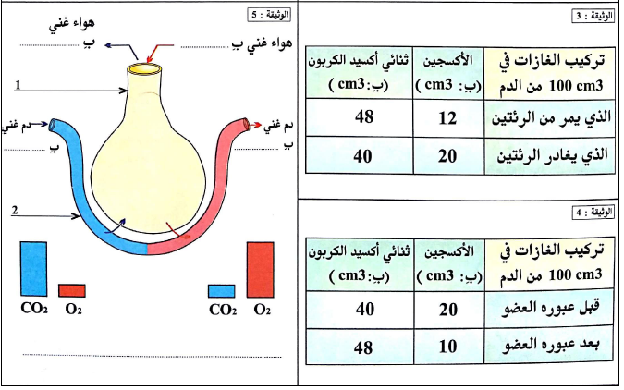
CO2
O2
CO2
O2
Echanges des gaz respiratoires entre l’alvéole et le sang
التبادلات الغازية التنفسية بين الاسناخ و الدم

Slide 21
Conclusion
Chez l’Homme l’air entre du nez et passe par le pharynx puis à la trachée qui se divise en deux parties, chacune est reliée par un poumon . Dans le poumon la trachée se divise en branches et les branches en branchioles qui se terminent par des sacs alvéolaires qui contient des alvéoles et là se passe les échanges respiratoires entre l’air et le sang.

Slide 22
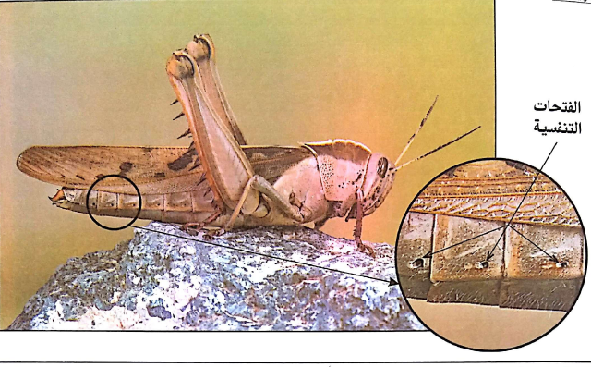
Stigmates
L’abdomen du criquet possède des petits orifices: stigmates

Slide 23
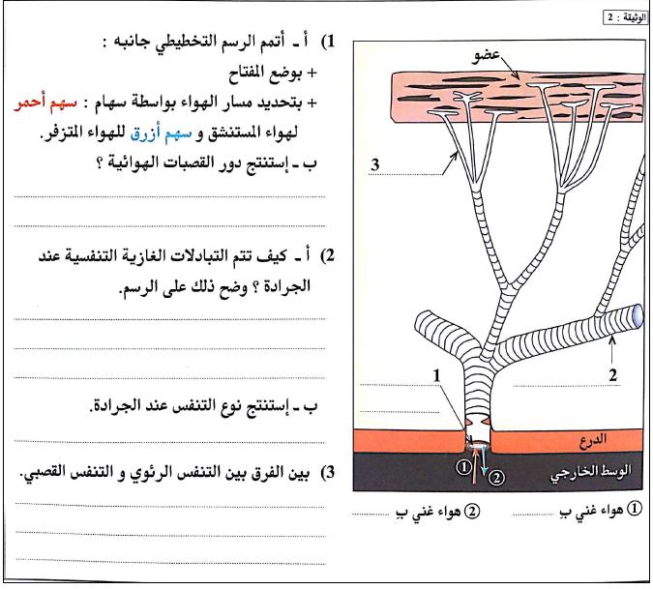
-L’air riche en O2 entre par les stigmates
Trachéole
Trachée
Stigmates
CO2
O2

Slide 24
Activité 2: Chez le criquet عند الجراد
Les voies respiratoires du criquet sont : les stigmates, les trachées, les trachéoles.
-Les échanges respiratoires se passent directement entre les trachéole et les cellules du criquet.

Slide 25
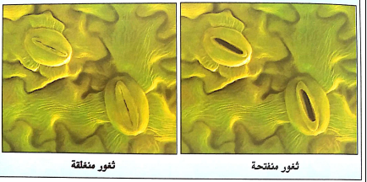
Observation microscopique d’une feuille
Cellules stomatiques
Ostiole
Stomates fermées
Stomates ouvertes

Slide 26
Activité 3 : Chez les végétaux عند النباتات
Les végétaux respirent par des petits orifices: les stomates qui sont des petits pores situés à la surface des feuilles et possède une ouverture, l’ostiole qui peut s’ouvrir et se fermer ;

Slide 27
2) En milieu aquatique
2) في الوسط الهوائي
Activité 1 : Dissection des branchies d’un poisson (sardine) تشريح الخياشيم عند سمكة السردين
Protocole de dissection
Placer la tête du poisson sur une surface claire
A l’aide d’une pince soulever l’opercule
Repérer les branchies
Couper l’opercule à l’aide de ciseaux
Dégager une branchie
Imbiber la branchie par l’eau et observer

Slide 28
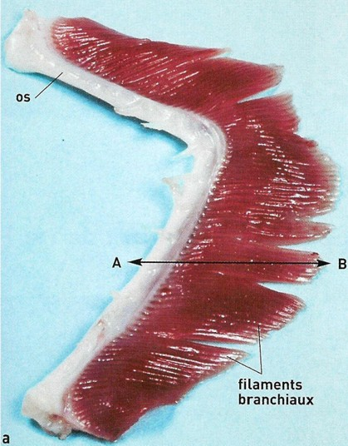
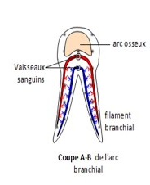

Slide 29
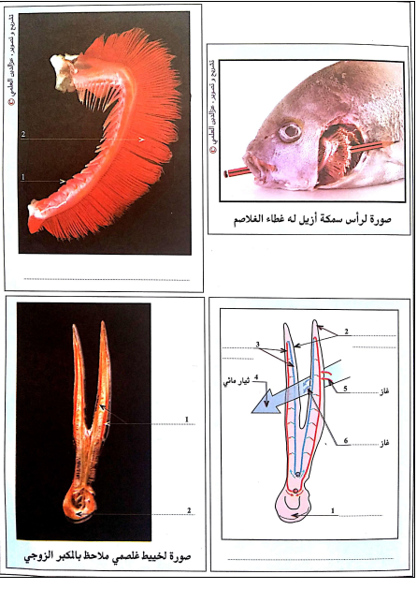
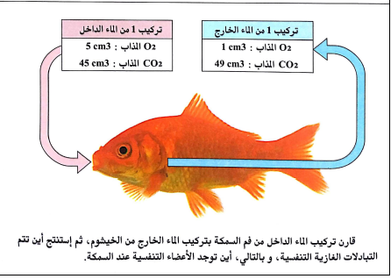

Slide 30
Filament branchiales
Vaisseaux sanguins
O2
CO2
Arc osseux
Coupe de l’arc branchial

Slide 31
Conclusion:
-L’observation d’un poisson dans son milieu de vie permet d’observer des mouvements respiratoires au niveau des opercules.
-Sous chaque opercule se trouve quatre branchies, chaque branchie constituée de plusieurs filaments, au niveau desquels se font les échanges respiratoires chez les poissons.

